Slide 1

Seminář pro žadatele
Výzva Excelentní výzkum
Praha, 17. února 2016

Slide 2

Způsobilé výdaje

Slide 3

Obecná pravidla způsobilosti
Aby mohl být výdaj považovaný za způsobilý, musí splňovat následující hlediska způsobilosti:
Věcná způsobilost
Přiměřenost výdaje
Časová způsobilost
Místní způsobilost
Prokázání výdaje

Slide 4
Časová způsobilost
Varianta A – z časového hlediska jsou výdaje způsobilé ode dne vyhlášení výzvy v IS KP14+.
Varianta B – z časového hlediska jsou výdaje způsobilé ode dne podání žádosti o podporu. Před podáním žádosti jsou způsobilé pouze výdaje spojené se studií proveditelnosti (max. do výše 50% výdajů na tuto studii).

Slide 5
Prokazatelnost výdaje
PpŽaP-o: 8.7.1
Komentář k rozpočtu:
Osobní výdaje:
  Název pozice a vazba na položku rozpočtu
  Název subjektu (žadatel/partner)
  Počet osob na dané pozici
  Délka trvání pracovní pozice
  Úvazek/počet hodin
  Zdůvodnění výše úvazku
  Výše hrubé mzdy při 100% úvazku
  Sféra: mzdová/platová
  Kód, název pozice dle ISPV
  Zdůvodnění výše sazby
  Pracovní náplň
Výdaj musí být řádně identifikovatelný, prokazatelný a doložitelný.
Cestovní náhrady
  Počet, účel
  Ne/Hmotný majetek a materiál
    Zdůvodnění ceny
    Vazba na KA
    Nákup služeb
      Vazba na KA
      Zdůvodnění potřebnosti, ceny

Slide 6
Rozpočet projektu

Slide 7
Rozpočet projektu

Slide 8
Sestavení rozpočtu
Jednotlivé položky rozpočtu musí být vzájemně provázány s plánovanými aktivitami projektu a výdaji s nimi spojenými.
Celková výše rozpočtu a jednotlivých položek musí být přiměřená a opodstatněná zejména vzhledem k cílům a obsahu projektu, velikosti cílové skupiny, délce trvání projektu a obsahu klíčových aktivit, cílovým hodnotám výstupovým a výsledkovým indikátorům.
Plánované výdaje projektu musí být účelné, efektivní a hospodárné.
Při sestavování rozpočtu je nutné plánovat pouze způsobilé výdaje.

Slide 9
Investiční výdaje
Investičními výdaji se rozumí výdaje na pořízení nebo technické zhodnocení dlouhodobého hmotného majetku s dobou použití delší než 1 rok a částkou pořizovací ceny dlouhodobého hmotného majetku či jeho technického zhodnocení vyšší než 40.000 Kč a nehmotného majetku či jeho technického zhodnocení vyšší než 60.000 Kč.
V případě aktivit konaných v prostorách, které nejsou v majetku příjemce/partnera, jsou způsobilé pouze investiční výdaje do vybavení, které lze z pronajatých prostor demontovat a odvézt.

Slide 10
Osobní výdaje
Do kategorie přímých osobních výdajů se řadí administrativní i odborné pozice projektu.
Způsobilým výdajem je:
Hrubá mzda, plat nebo odměna z dohod zaměstnanců včetně zákonných náhrad
Odvody na sociální a zdravotní pojištění
Nemocenská hrazená zaměstnavatelem
Zákonné pojištění odpovědnosti zaměstnavatele
Ostatní obligatorní výdaje (FKSP, Sociální fond, osobní překážky v práci, indispoziční volno)
Limit této kapitoly je max. 50% z kapitoly Celkové způsobilé výdaje

Slide 12
Stanovení sazeb mezd/platů
Veškeré informace pro stanovení způsobilých mzdových výdajů v rámci projektů OP VVV jsou stanoveny v dokumentu „Seznam mezd/platů a možné postupy stanovení mezd/platů pro zaměstnance/pracovníky podílející se na realizaci projektů OP VVV“.

Slide 13
Možnosti stanovení mezd/platů
1) Stanovení sazby pomocí ISPV
Výchozí údaje jsou zjišťovány pracovištěm státní statistické služby MPSV a jsou uveřejněny na webových stránkách http://www.mpsv.cz/ISPV.php. ISPV uvádí průměrné výdělky jak pro mzdovou, tak pro platovou sféru. Při stanovování sazby pomocí ISPV uvede žadatel v žádosti o podporu o jakou sféru se jedná a uvede zároveň i kód zaměstnání CZ-ISCO včetně názvu zaměstnání, které pro stanovení konkrétní sazby využil.
Horní limit tvoří hodnoty uvedené na ISPV pro třetí kvartil (Q3).
Maximální limit hrubé způsobilé měsíční mzdy/platu, které je způsobilým výdajem v OP VVV, činí 56.000 Kč nebo 390 Kč/hod.

Slide 14
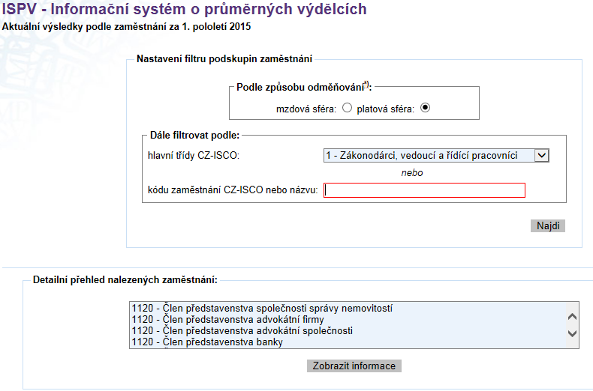
Stanovení sazby pomocí ISPV
http://www.mpsv.cz/ISPV.php
ISPV uvádí průměrné výdělky jak pro mzdovou, tak pro platovou sféru. Při stanovování sazby pomocí ISPV uvede žadatel v žádosti o podporu o jakou sféru se jedná a uvede zároveň i kód zaměstnání CZ-ISCO včetně názvu zaměstnání, které pro stanovení konkrétní sazby využil.

Slide 15
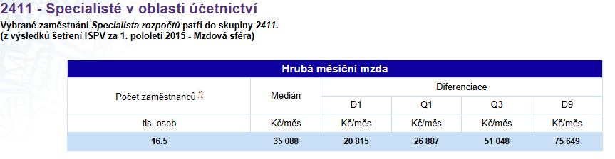
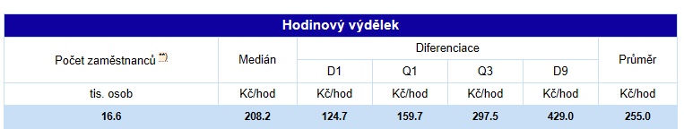
Stanovení sazby pomocí ISPV
Horní limit tvoří hodnoty uvedené na ISPV pro třetí kvartil (Q3).
Maximální limit hrubé způsobilé měsíční mzdy/platu, který je způsobilým výdajem v OP VVV, činí 56.000 Kč nebo 390 Kč/hod.

Slide 16
Možnosti stanovení mezd/platů
2) Alternativní způsob výpočtu sazby mzdy/platu
Článek 68 odst. 2 nařízení (EU) č. 1303/2013 zavádí nové pravidlo, aby se usnadnilo využívání hodinových jednotkových nákladů pro výpočet mzdových nákladů:
1720 hodin je standartní roční „pracovní doba/, kterou lze použít přímo.
Čitatel musí být odůvodněn. Poslední roční hrubé osobní náklady musí být doloženy spolu s žádostí o podporu (např.: prostřednictvím výpisů z bankovních účtů, výplatních pásek atd.) a musí být kontrolovatelné.

Slide 17
Možnosti stanovení mezd/platů
3) Využití limitů stanovených v kapitole 1 uvedeného dokumentu
Limity pro klíčové/excelentní pracovníky lze využít, avšak za podmínky, že žadatel označí pozici jako klíčovou/excelentní a uvede v žádosti o podporu zdůvodnění, proč je tato pozice klíčová/excelentní.
Pro zaměstnance/pracovníka na klíčové/excelentní pozici je horní limit hrubé způsobilé měsíční mzdy/platu, který je způsobilým výdajem v OP VVV, stanoven ve výši 72.800 Kč/84.000 Kč.

Slide 18
Limit činí max. 49 % z CZV

Slide 20
Nezpůsobilé výdaje stanovené výzvou
Výdaje spojené s budování nového výzkumného centra mimo Prahu
Náklady spojené s udržitelností projektu podpořených z předchozího programového období
Výdaje spojené s nákupem vybavení návštěvnického centra
Dále viz Pravidla pro žadatele a příjemce – specifická část, str. 26, kapitola 8.8

Slide 21
Hodnotící kritéria

Slide 22
Hodnotící kritéria
V rámci věcného hodnocení budou z finanční stránky v 1. kole hodnocena následující kritéria:
V6.1 Adekvátnost a hospodárnost mzdových nákladů odborného týmu
V6.2 Adekvátnost a hospodárnost mzdových nákladů administrativního týmu
V6.3 Ambicióznost (a současně realističnost) výše příjmů z mezinárodních grantových soutěží
V6.4 Realističnost struktury a charakteru a výše ostatních příjmů s ohledem na dosažení cílů projektu

Slide 23
Hodnotící kritéria
V7.1 Obecné podmínky způsobilosti výdajů
V7.2 Způsob zajištění spolufinancování projektu v realizační fázi

Slide 24
Hodnotící kritéria
V rámci věcného hodnocení budou z finanční stránky ve 2. kole hodnocena následující kritéria:
V15.1 Adekvátnost a hospodárnost mzdových nákladů odborného týmu
V15.2 Adekvátnost a hospodárnost nákladů na investiční vybavení
V15.3 Adekvátnost a hospodárnost provozních nákladů
V16.1 Obecné podmínky způsobilosti výdajů
V16.2 Způsob zajištění spolufinancování projektu v realizační fázi

Slide 25
Finanční milníky

Slide 26
Průběžné finanční ukazatele
Finanční milníky nastavuje ŘO OP VVV na základě předloženého finančního plánu předfinancování a vyúčtování, sestaveného žadatelem v žádosti o podporu a případně upraveného na základě krácení nebo úprav rozpočtu před vydáním právního aktu.
Průběžným finančním ukazatelem projektu je 80% kumulativní částky vyúčtování uvedené ve finančním plánu za každé dvě po sobě následující sledovaná období.
V případě úpravy průběžných finančních ukazatelů je nutné požádat o podstatnou změnu projektu.

Slide 27
Průběžné finanční ukazatele
Jeden z průběžných finančních ukazatelů bude příjemci stanoven jako závazný hraniční finanční ukazatel
Hraničním ukazatelem projektu je 60% kumulativní částky vyúčtování uvedené ve finančním plánu za období odpovídající cca 60% doby realizace projektu.
Ponížení ukazatele lze provést na základě podstatné změny spolu s žádostí o snížení celkové částky dotace.
Při nesplnění minimální výše finančních ukazatelů je poskytovatel oprávněn udělit příjemci sankci.

Slide 28
Děkuji za pozornost

